Slide 1
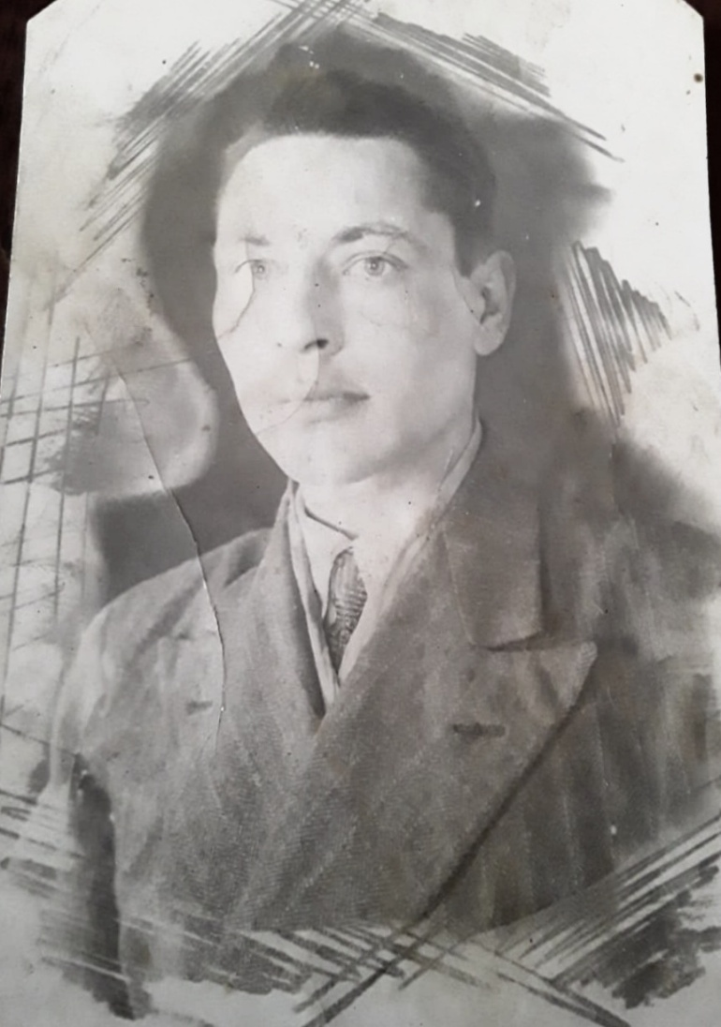
Оглезнев Дмитрий Андреевич (1915-1969)
Дедушка закончил Оханскую учительскую школу (т.е. педагогическое училище). Работал учителем начальных классов в деревне Яган Частинского р-на. По словам бабушки, очень красиво писал, имел каллиграфический почерк.

Slide 2
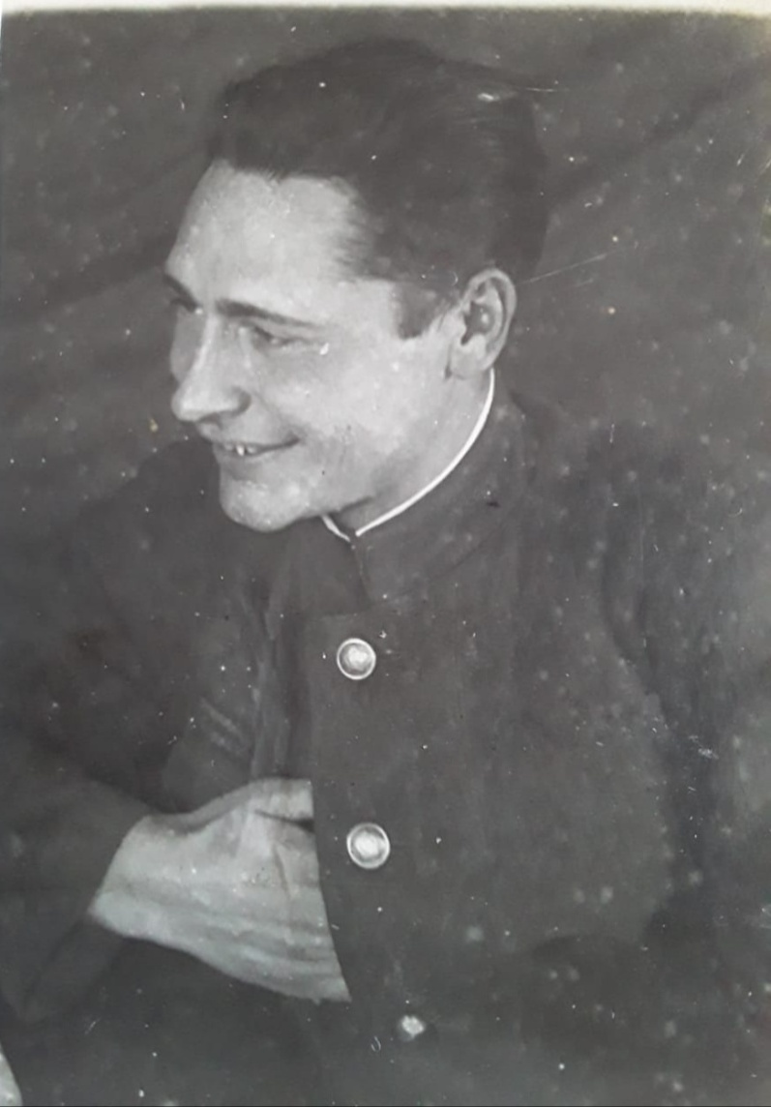
Участник трёх войн.
Работу с детьми пришлось оставить из-за советско-финской войны в 1939 году. Война с фашистами была для Дмитрия Андреевича не первой, а второй по счёту. Воевать приходилось по пояс в снегу, для чего выдавались специальные костюмы.
Во время ВОВ служил под Тулой, где погиб его родной брат Валерий.
В 1945 году, уже после разгрома фашистской армии, участвовал в войне с Японией. По болезни был уволен из армии.

Slide 3
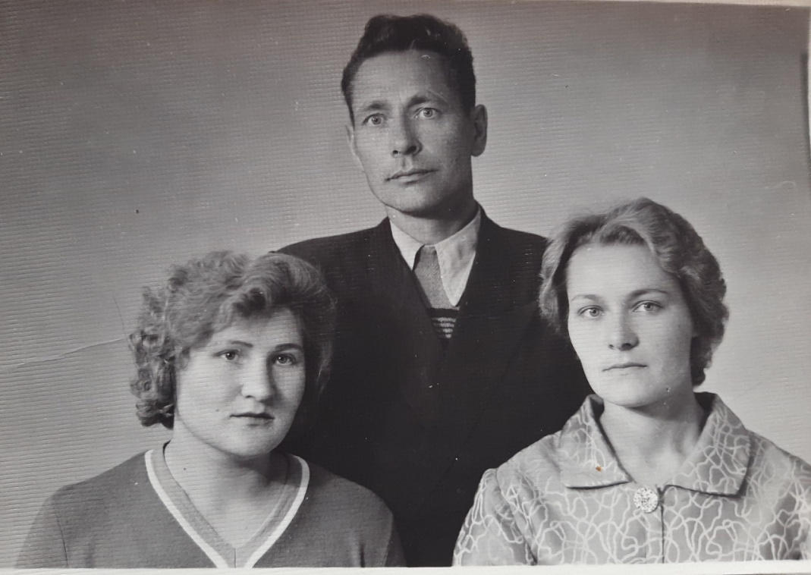
Мирная жизнь
После войны дед продолжил работать в школе в Частинском районе. Затем познакомился с моей бабушкой, которая на тот момент была еще молодой девушкой (на фото слева) и переехал в Пермь.

Slide 4
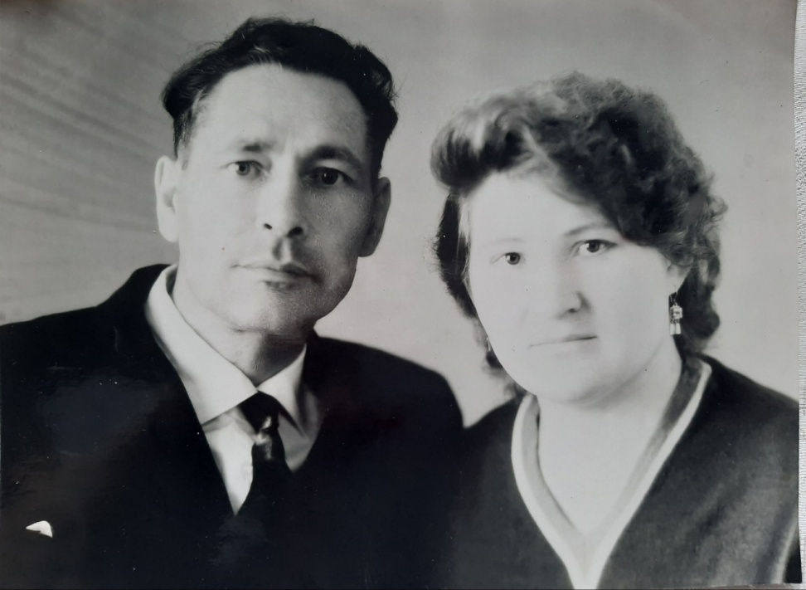
Последние годы
В Перми моя бабушка Антонина и дедушка Дмитрий поженились. Вскоре у них родилась дочь Наталья, моя мама. Продолжать работу в школе он, к сожалению, не смог, так как заболел и умер от туберкулёза в декабре 1969 года.
Дмитрий Андреевич был прекрасным собеседником, талантливым педагогом и художником. Его картины до сих пор висят у нас дома.

